Slide 1
Projet L2 informatique Guichet automatique bancaire encadré par : m.Dragutin Jastrebic
Membres du groupe :
-Bourdjioua Sofiane
-Samy issaadi
-Tiffany kwan-teau
-makhoukhene mohand oubelkacem

Slide 2
Le plan :
Introduction.
Interface graphique.
La centrale et BDD.
Sécurité et SmartCard.
Le site web.
Conclusion.

Slide 3
Introduction :
Objectifs attendus :
Développer un distributeur automatique bancaire (GAB) , qui offre toutes les commodités et les fonctionnalités; du retrait et du dépôt d’argent à la consultation du solde, et l’impression du RIB et de l’historique des opérations.
Méthodes utilisées :
Le travail fut partagé entre les différents membres du groupe :
Programmé la centrale pour traiter des requêtes (BDD y compris)
Hacher le code secret en deux fois en utilisant MD5 et SHA-256
Concevoir l’interface graphique , et programmer ses Controller, qui permettent de tester le GAB.
Concevoir un site web qui permet de répertorier les clients et leurs informations.

Slide 4

3- Interface graphique
-SceneBuilder :
est un outil interactif de conception d'interface
graphique pour JavaFX. Il permet de créer
des interfaces utilisateurs rapidement et sans
avoir besoin de coder: il en résulte des fichiers
au format XML qui sont ensuite chargés par le
programme pour afficher une interface graphique à
ses utilisateurs.

Slide 5
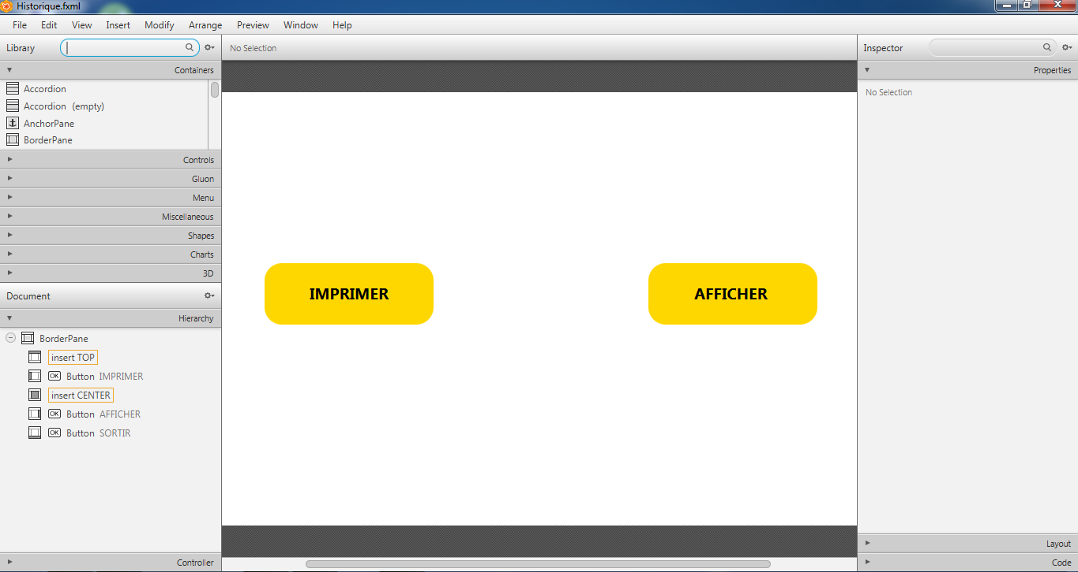
Exemple de l’application de scenebuilder :

Slide 6
Base de données
La base de données est un module essentiel pour sauvegarder les informations dont on a besoin. Dans notre cas on a créé deux bases de données avec leurs tables respectvives:
Bdd_Interne
Client -Carte -Compte -Opérations -Login
Bdd_Externe
Client -Carte -Compte -Opérations

Slide 7
Centrale
Le module Centrale sert à interroger la base de données et renvoyer le résultat pour interagir avec les demandes de l’interface graphique.
Cette classe contient les méthodes suivantes :
getSolde isExist isValide operation getCode getSeuil getSeuilHebdo getSeuilQuot getRib getHistorique

Slide 8
SÉCURITÉ Et smartcard
Le module Sécurité sert à hacher le code secret qui sera enregistrer en MD5 dans la base de données, et de faire du salage (Code en MD5+ La date du jour en SHA-256) et de fournir une comparaison entre le Code secret taper par l’utilisateur et le code haché dans La BDD.
Cette classe contient les méthodes suivantes :
ByteToHex SHA
MD5 ajd
egal

Slide 9
SÉCURITÉ Et smartcard
Le module SmartCard sert à connecter le lecteur de carte et à récuperer une chaîne de caractère qui sera le numéro de la carte.
Cette classe contient les méthodes suivantes :
SmartCard getNumCarte
attendreCarteIN attendreCarteOUT

Slide 10
Le SITE WEB
Le site web permettra à un administrateur (enregistré sur la base de données) de se connecter sur celui-ci afin de visualiser toutes les opérations qui seront effectuées par les clients.
L’administrateur pourra notamment afficher les informations concernant les clients ( tels que le numéro, le nom/prénom, l’adresse…).
Ce site web sera réalisé à l’aide du framework Bootstrap qui propose des outils utiles à la réalisation du design de sites web.

Slide 11
Conclusion :
Le projet fut très bénéfique pour nous. En effet, nous avons put développer une application en travaillant avec Java, et javaFx, qui est d’ailleurs nouveau pour nous, en plus, de la conception du site web à travers ses langages de programmation.
Inconvénients:
-Difficulté lors de l’intégration ( ce qui nous a pris beaucoup de temps).
-Difficulté pour gérer notre temps.
Avantages :
-Avoir le sens du travail en équipe.
-L’autonomie et la liberté lors des tâches assignées.
-Apprendre de nouveau langages de programmations, et approfondir nos connaissances sur ce déjà vus.

